Slide 1
plate_rendererで地図データ表示（AUX）
plate_renderer.hの
#define AUX SPICEFALSE //SPICEFALSE
を
#define AUX SPICETRUE //SPICEFALSE
にして再コンパイル

Slide 2
既存地図データ
Itokawa_3DGIS/src
のamica_brightness.txt, itokawa_Gpotential20110111.dat, itokawa_slope20110111.dat, itokawa_sw.dat,
NIRS_ch30_11_1_13.txt
が使える

Slide 3
地図データフォーマット
hay_a_amica_5_itokawashape_v1_0_64q.bds 用のデータ
49152 <-ポリゴン枚数
1 0.136988 <- (ポリゴンID) (当該ポリゴンの数値データ)
2 0.137103
3 0.137116
4 0.137244
5 0.137221
…
49149 0.139327
49150 0.139327
49151 0.138906
49152 0.138906

Slide 4
使用方法
./plate_renderer (形状モデルデータ(.bds)へのパス) (表示したいデータファイルへのパス) (その他使用するカーネルファイル)
例:
./plate_renderer ../SPICE/kernels/Itokawa/dsk/hay_a_amica_5_itokawashape_v1_0_64q.bds itokawa_slope20110111.dat $(cat kernel_list_Itokawa_rendezvous.txt )

Slide 5
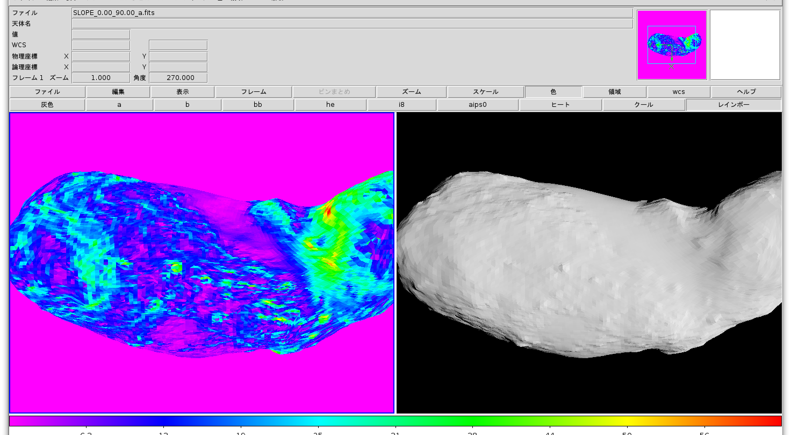
表示例

Slide 6
3D-GISで地図データを
入れ替える方法
地図データのファイルを準備（サンプルとしてpolygon_ID.txtを配布）
地図データのファイルをインポート
ソースコードを書き換えて準備した地図データファイルを参照するようにする
実行

Slide 7
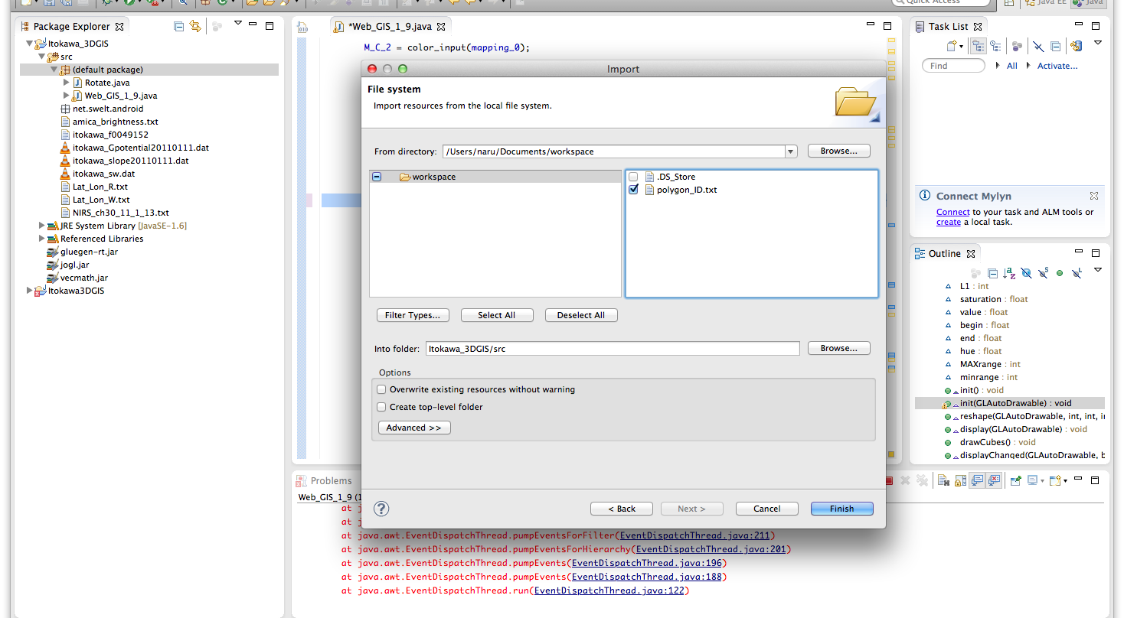
インポート
インポート対象をfilesystemとする
データファイルがあるフォルダを
指定

Slide 8
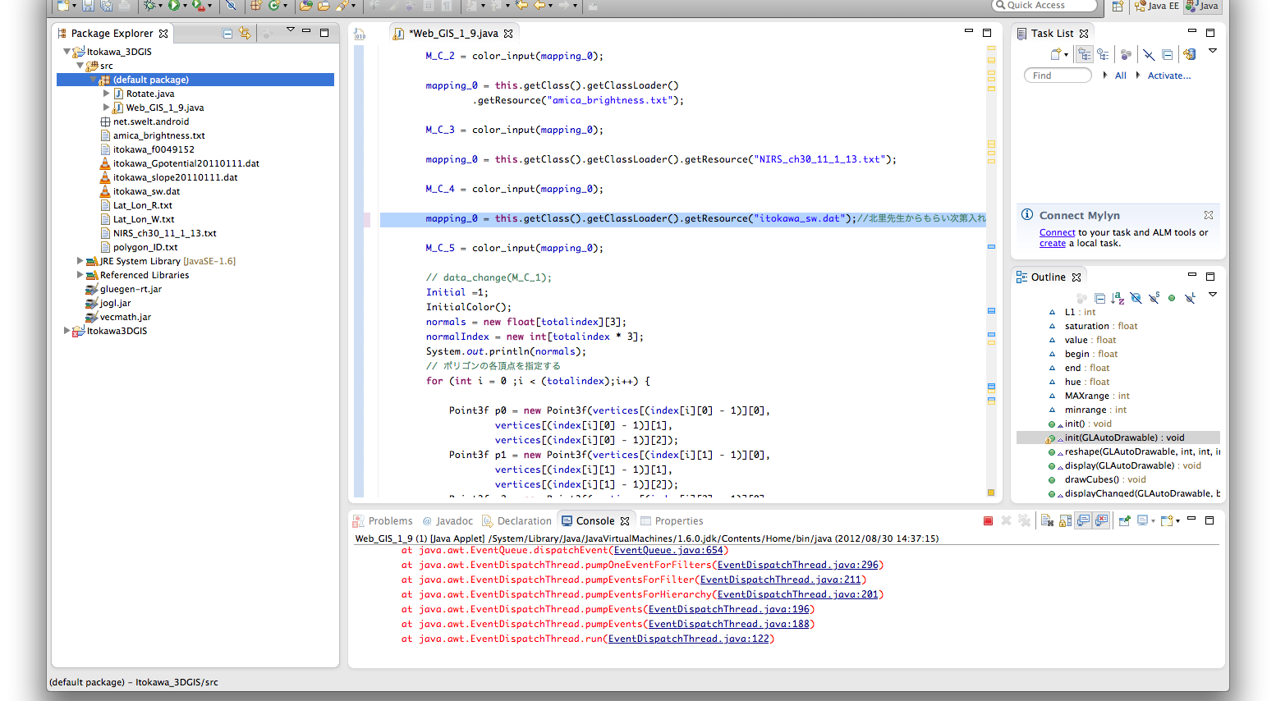
ソースコード書き換え（前）
インポートが
済んでいれば
ここに表示される

Slide 9
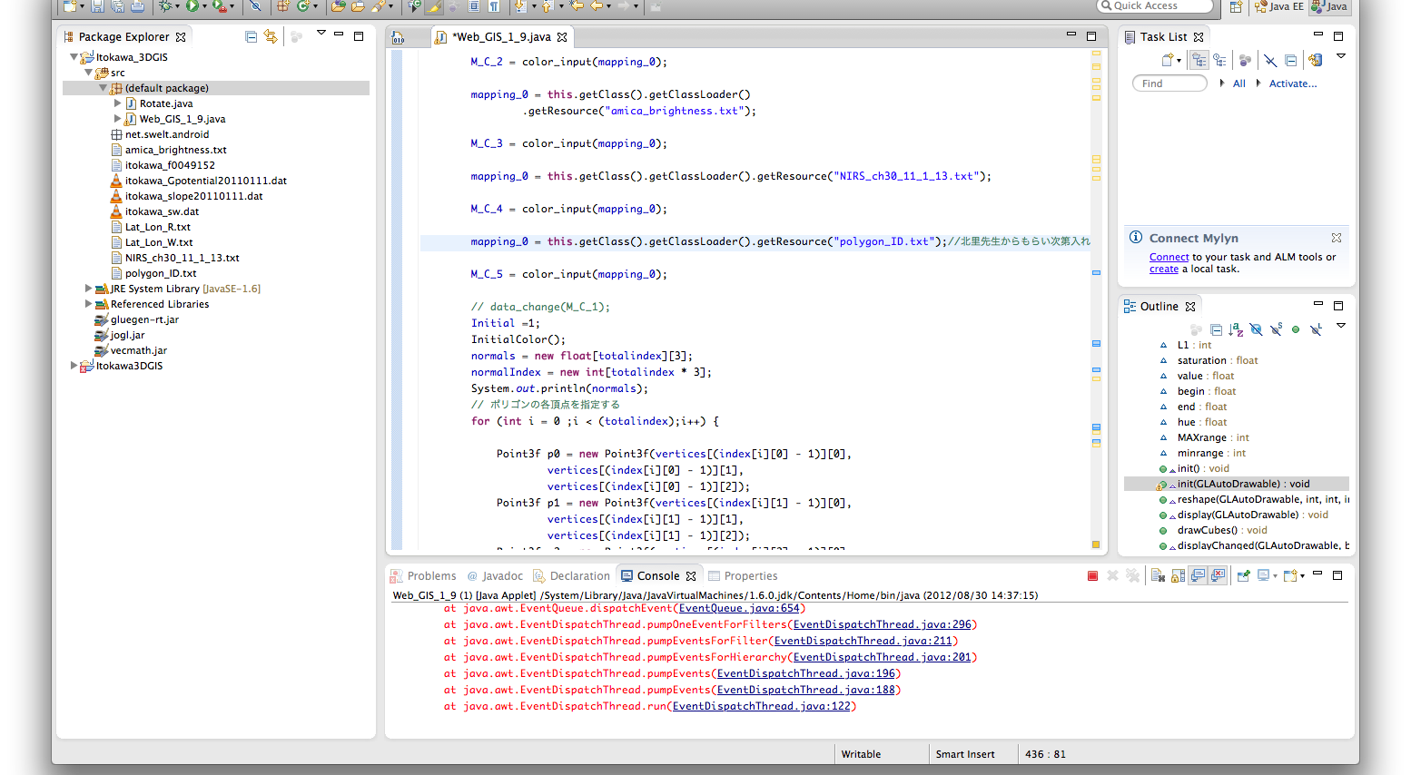
ソースコード書き換え（後）

Slide 10
mapping_0 =this.getClass().getClassLoader().
getResource("itokawa_sw.dat");
を
mapping_0 =this.getClass().getClassLoader().
getResource(“polygon_ID.txt”);
へ書き換え
（宇宙風化マップの代わりにインポートしたデータを読むようにする）

